Slide 1

Молодіжні субкультури
Виконала:
Учениця 11 – Б класу
Чолач Тетяна

Slide 2
План
Що таке субкультура
Хіппі
Панки
Скінхеди
Гопники
Емо

Slide 3

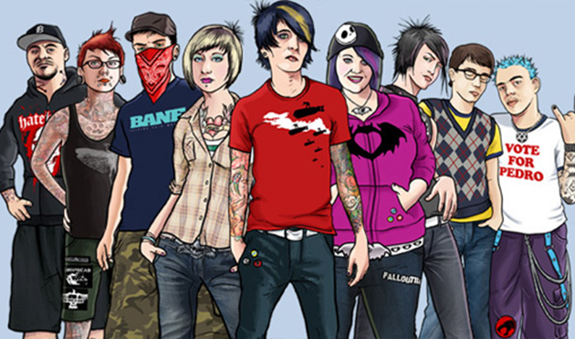
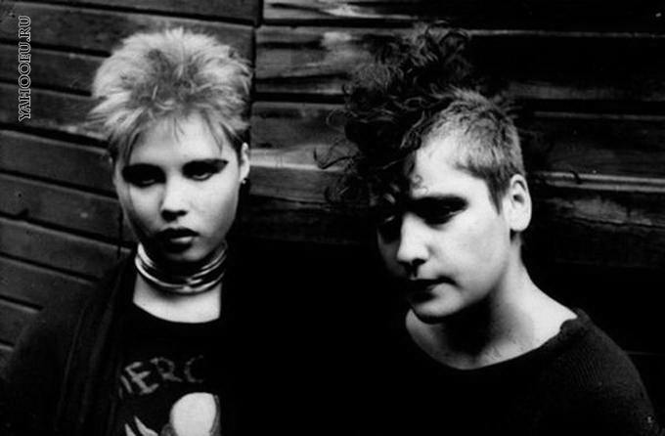
Субкультура
—сукупність культурних зразків, тісно пов'язаних з домінантною культурою і у той же час відмінних від неї.

Slide 4

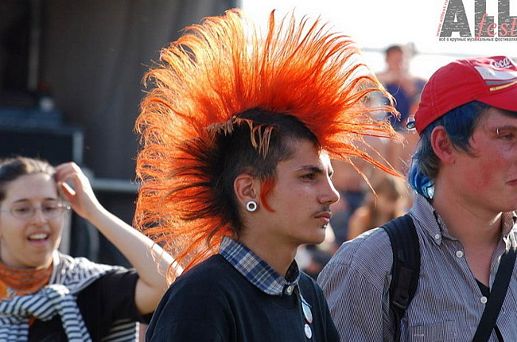
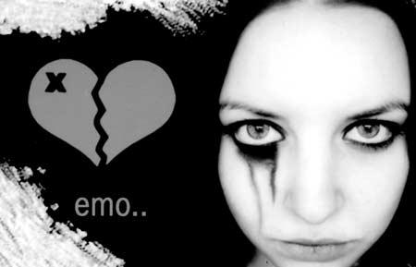
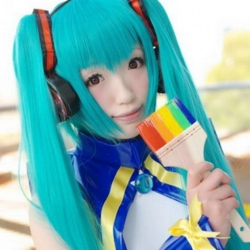
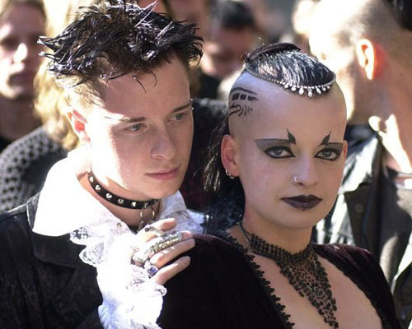

Slide 5

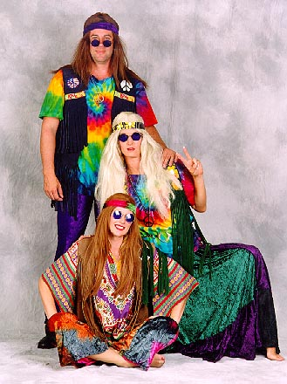
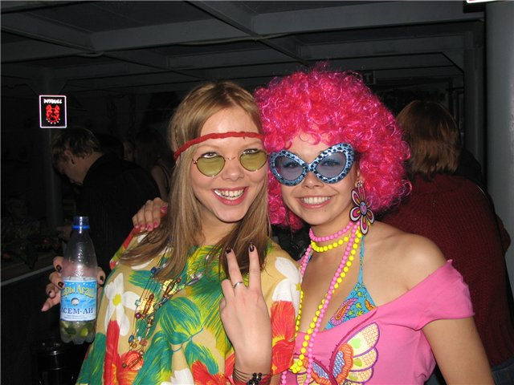
Хіпі
Хіпі -американський молодіжний рух, який здійснив першу сексуальну революцію, перетворився на субкультуру. Деколи їх називали «діти квітів».

Slide 6

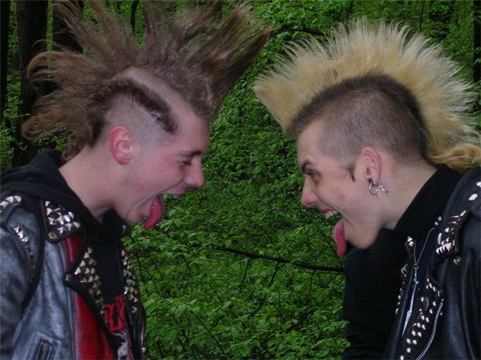
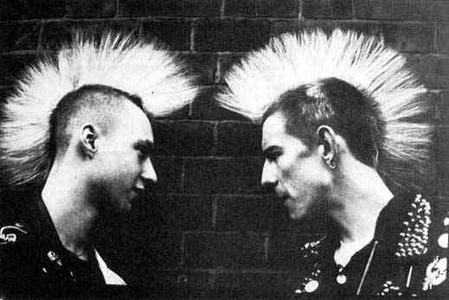
Панки
люди належать до цього руху тому, що вони слухають панк-рок музику;
люди, які окрім того, що слухають цю музику, ще і в житті сповідують панківські принципи.

Slide 7

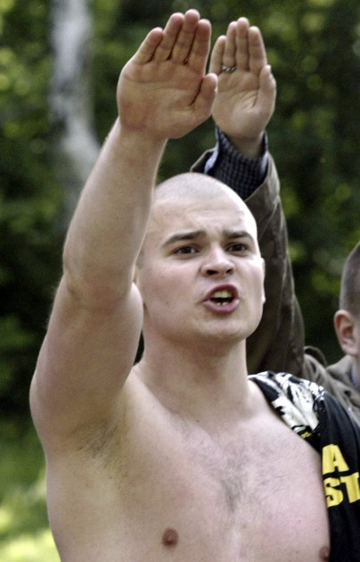
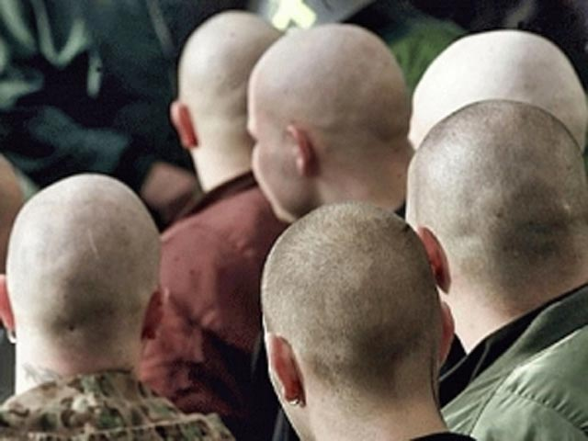
Скінхеди
Скінхеди — сучасна субкультура. Хлопці голили голови і носили тяжкі боти, які тепер стали атрибутом кожного скіна.

Slide 8

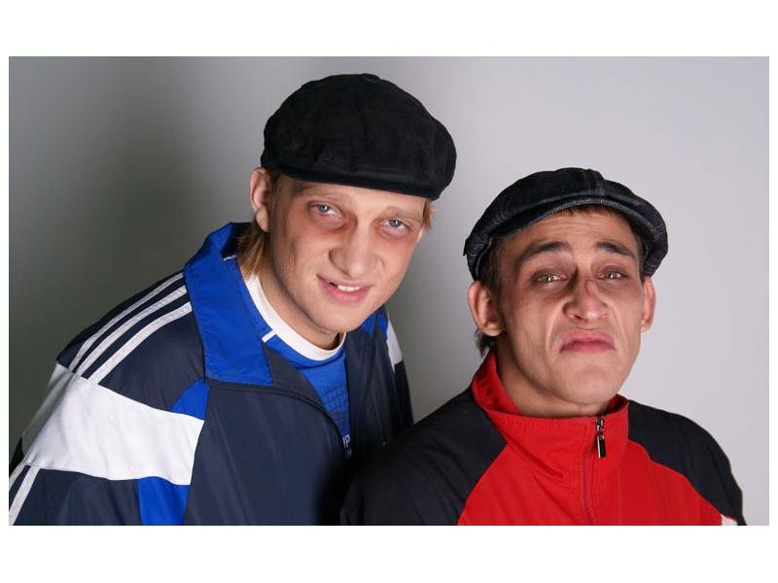
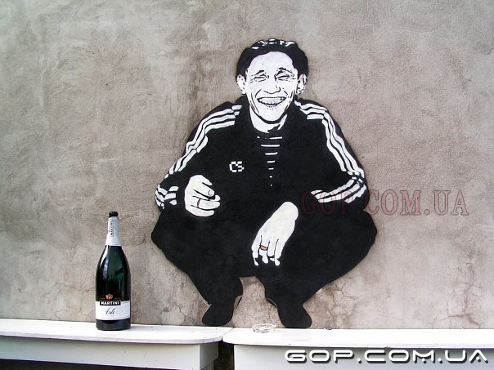
Гопники
представники радян-ської та пост-радянської субкуль-тури, утвореної в результаті інфільтрації кримі-нальної естетики в робітниче середовище;

Slide 9
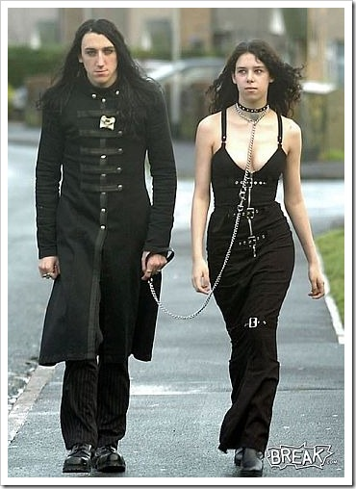
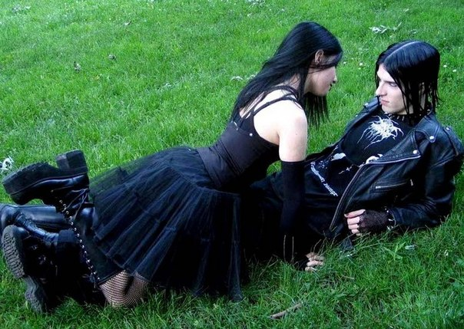
Готи
представники готичної субкультури, натхненних естетикою готичного роману, естетикою смерті, готичної музики й відносять себе до готики-сцени.

Slide 10
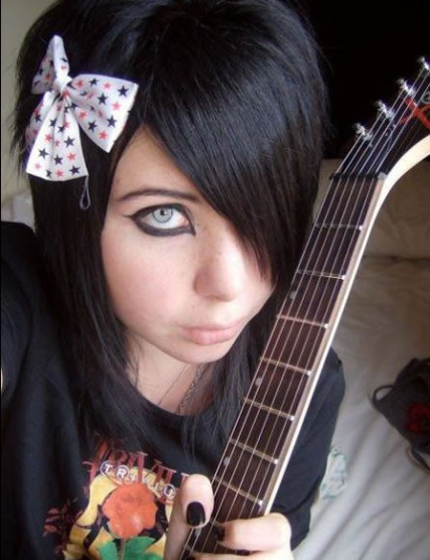
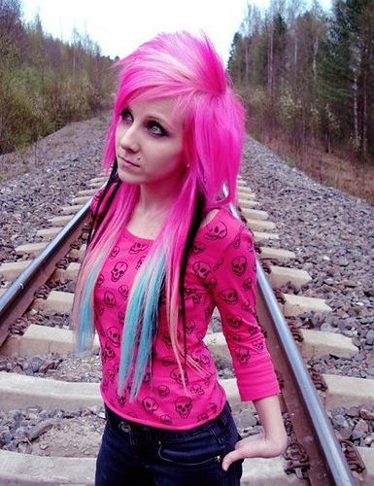
ЕМО
Емо -найпоширеніша субкультура серед підлітків (хоча іноді і трапляються прихильники старшого віку)

Slide 11
Головна риса емо — це вираження та нестримання своїх емоцій, найважливіше — бути собою і не заганяти себе у якісь певні рамки. У емо свої погляди на життя, яке складається з двох основних кольорів: чорного (символізує несправедливість, жорстокість світу) та яскравих кольорів (щасливі емоції, кохання, приємне переживання). Часто це відображається у зовнішньому вигляді послідовників цієї субкультури.
Прихильники цього стилю виглядають так: депресивні хлопці і дівчата з довгим волоссям, яке часто закриває очі, підмальовані чорним олівцем; носять одяг чорного, пурпурового та рожевого кольорів. Невід'ємною частиною образу є штани із заниженою талією та широким шкіряним паском із залізними шпорами.

Slide 12

Дякую За Увагу!

